Slide 1
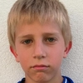
Ja a moja škola
Vypracoval: Alex Kögel

Slide 2
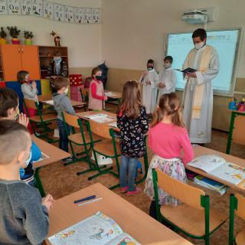
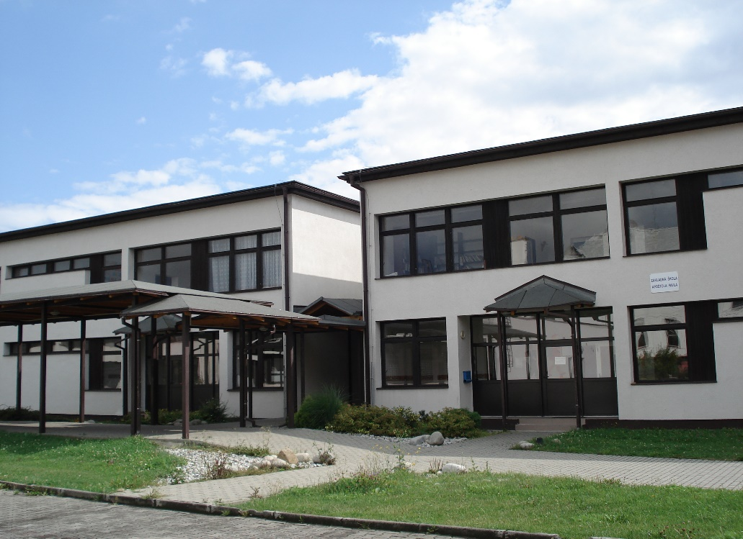
škola
Keď som nastupoval do školy, tak som vedel, že je to nový začiatok. Nastupoval som ako šesťročný a keď som vošiel do triedy a za 5 minút som si našiel kamoša, myslel som si, že ma už nič neprekvapí. Ale mýlil som sa. Prekvapilo ma ešte veľa vecí.
Ako som rástol, uvedomoval som si, že keď chodíš do školy, nie je to také jednoduché, ako v škôlke.

Slide 3
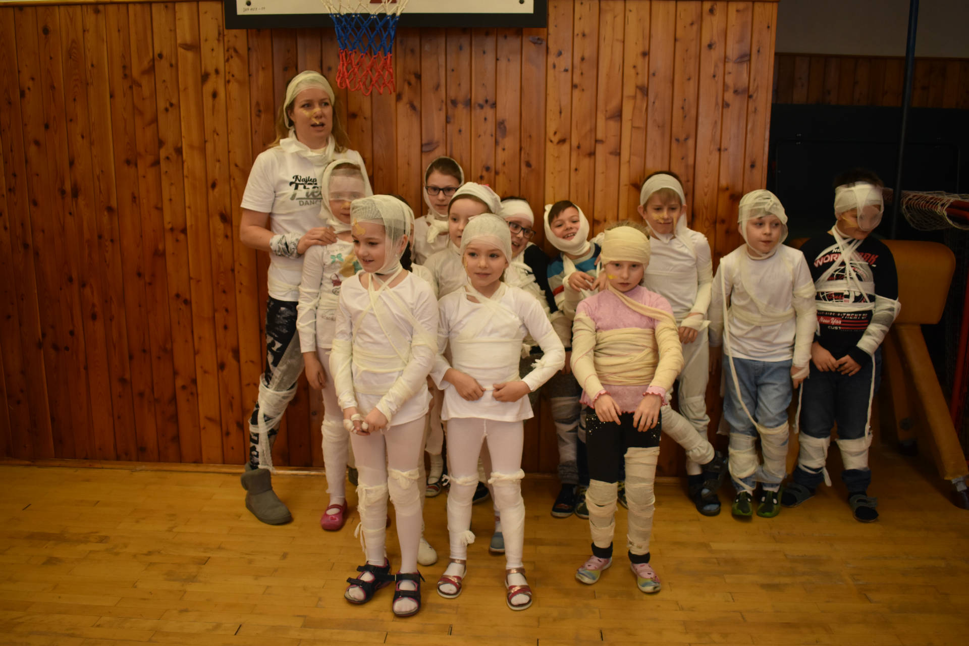
Naša trieda
V prvej triede sme sa spolu s pani učiteľkou rozprávali ale aj sme sa poriadne učili, napríklad: písmenká, + a – a mali sme ešte veľa ďalších vecí.

Slide 4
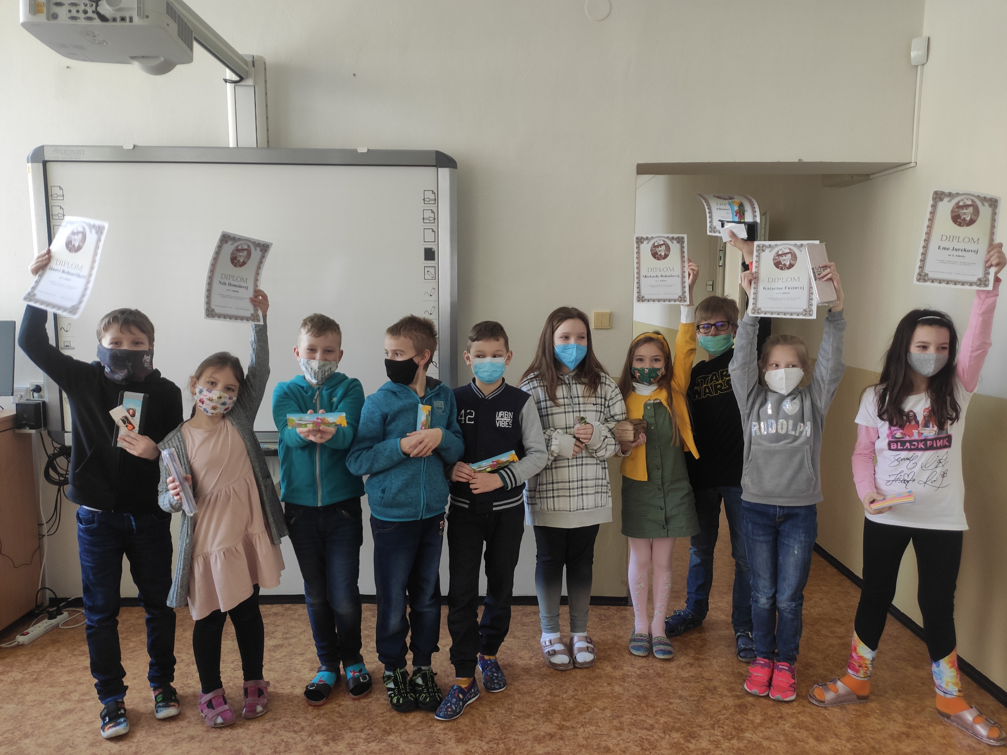
Súťaže
Snažil som sa veľa zúčastňovať súťaží a snažil som sa aj vyhrávať, akurát som nebol vkuse najmúdrejší a tak vyhrávali aj iní. Bolo veľa súťaží, ako napríklad: iBobor, Pytagoriáda, Šaliansky Maťko a veľa ďalších.

Slide 5
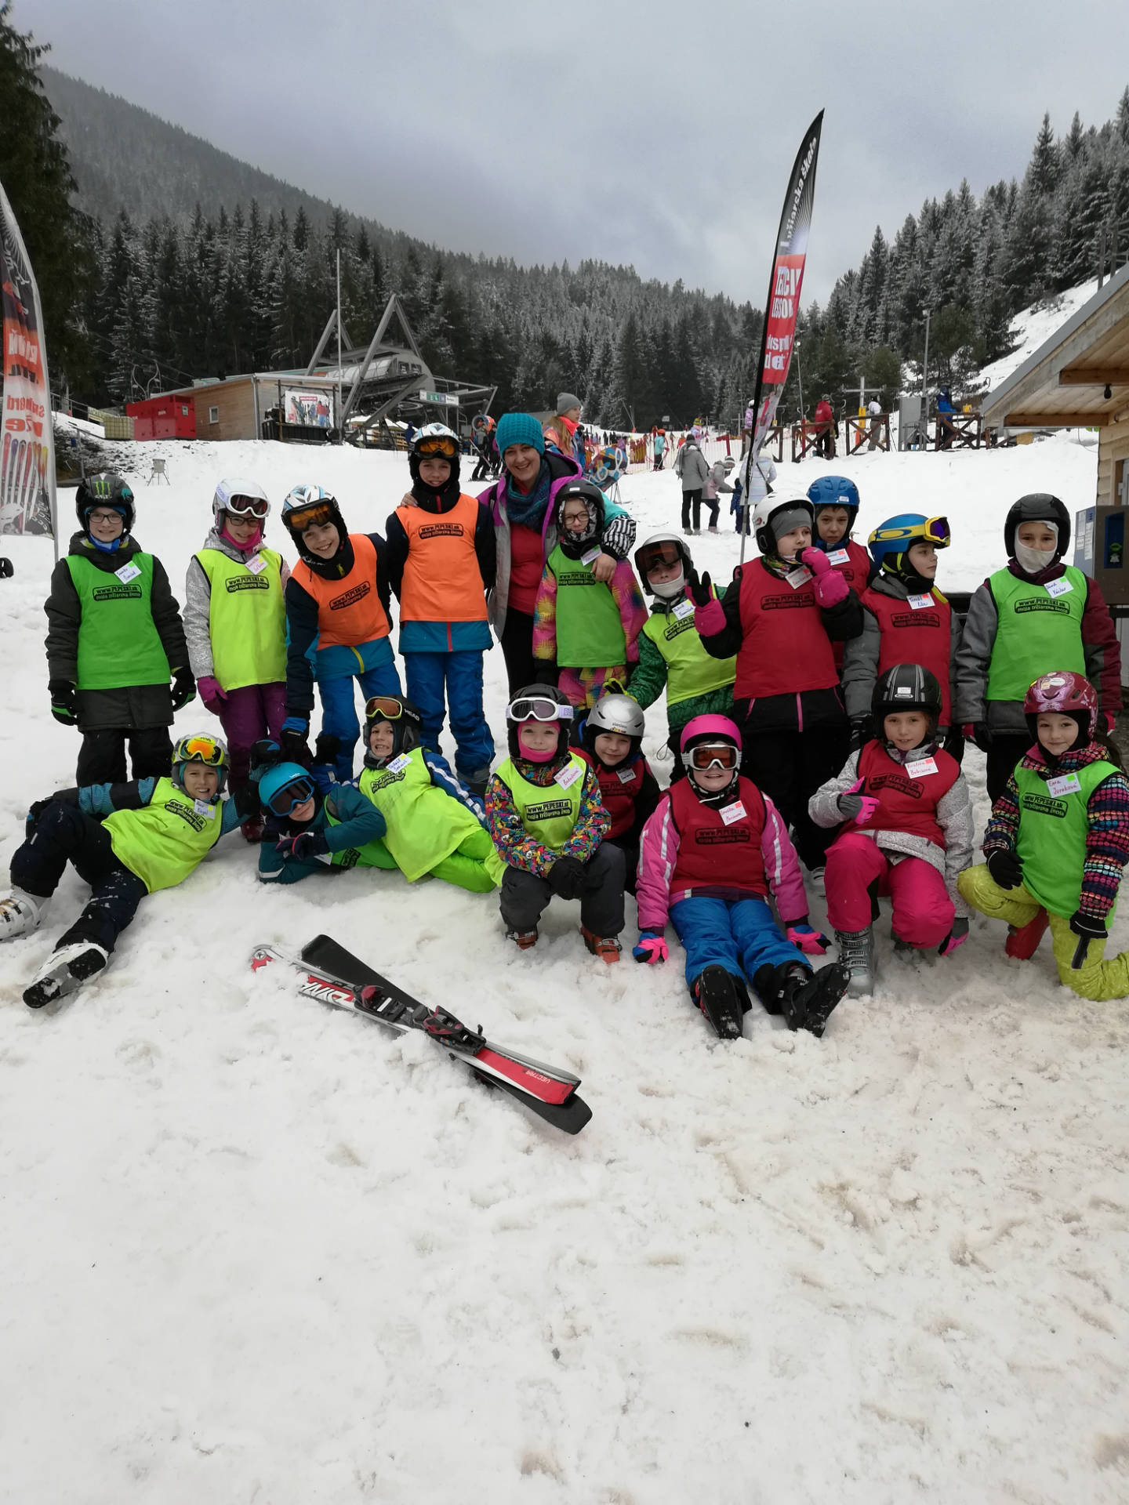
Lyžiarsky výcvik
Mali sme aj lyžiarsky výcvik. Ja som vedel lyžovať a tak som bol v tíme s lepšími. A keď skončil výcvik, tak som mal veľa dobrých zážitkov.

Slide 6
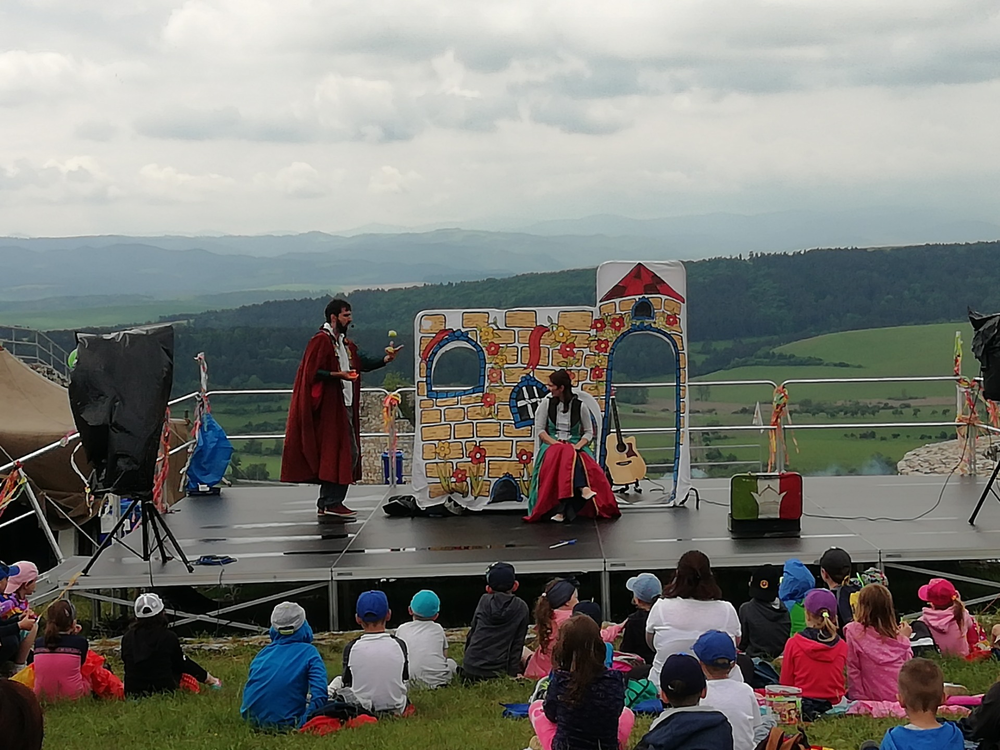
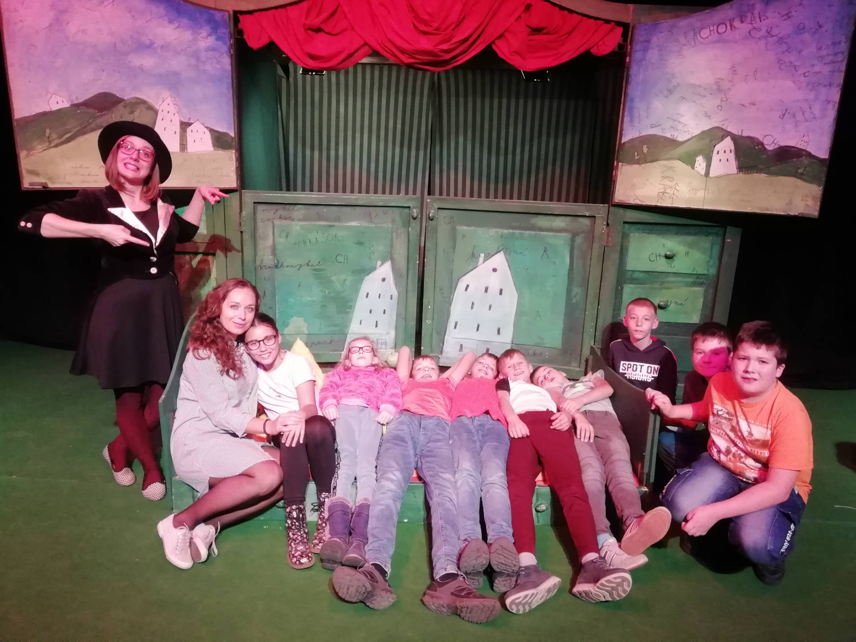
Divadlá a exkurzie
Chodili sme na rôzne divadlá a exkurzie. Boli sme aj na bábkovom divadle, už si nepamätám o čom bolo, lebo bolo dávno. Bola tam sranda. Boli sme aj na rôznych iných.

Slide 7
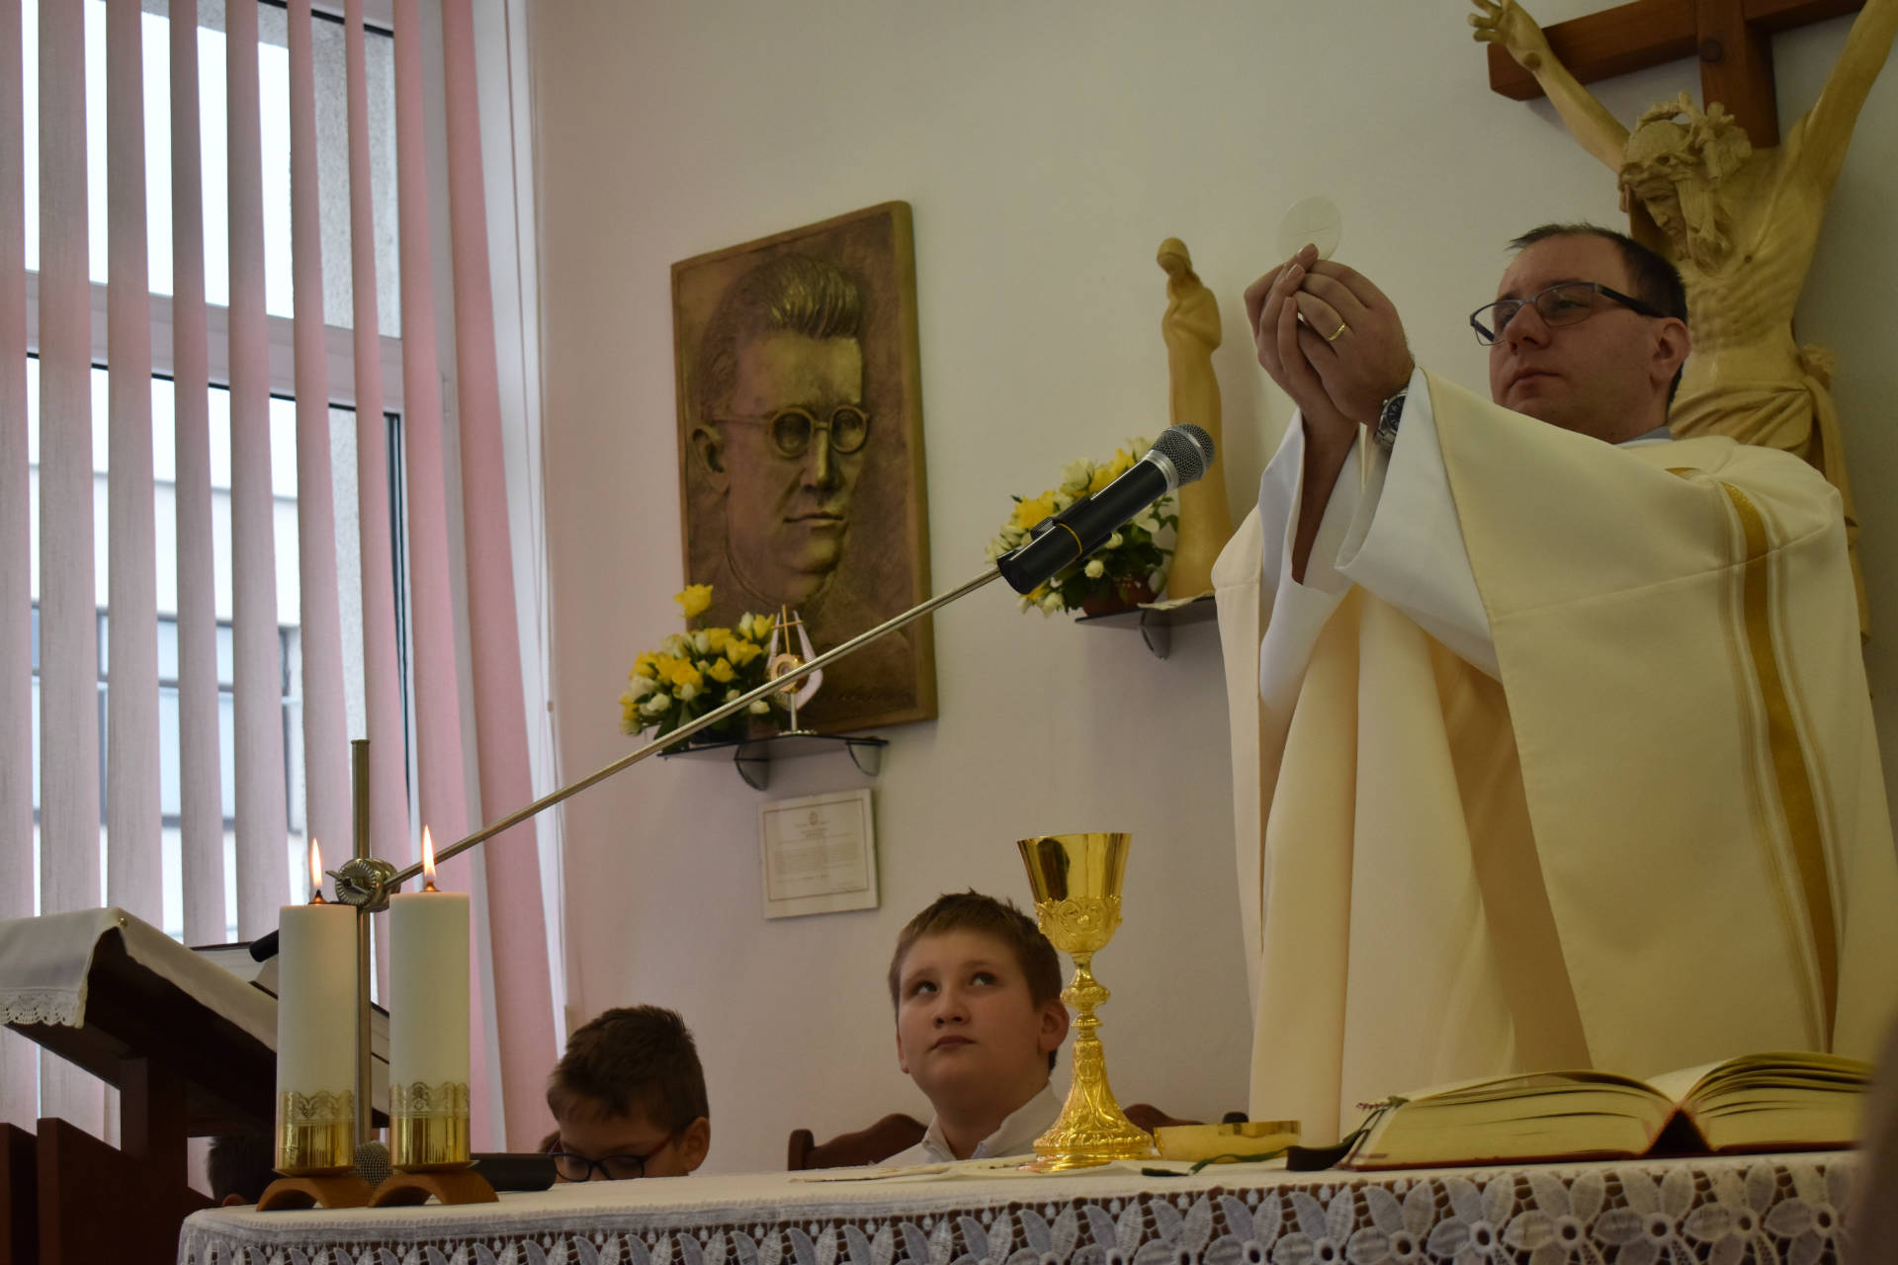
Sväté omše
V škole bývajú sväté omše. Chodil som miništrovať a snažil som sa učiť od starších. Keď som ráno nestíhal tak som ostal v lavici.

Slide 8
Obedy
V škole máme super obedy. Ja som väčšinou zjedol, lebo mi chutilo. Ak mi nechutilo, tak som odniesol.

Slide 9
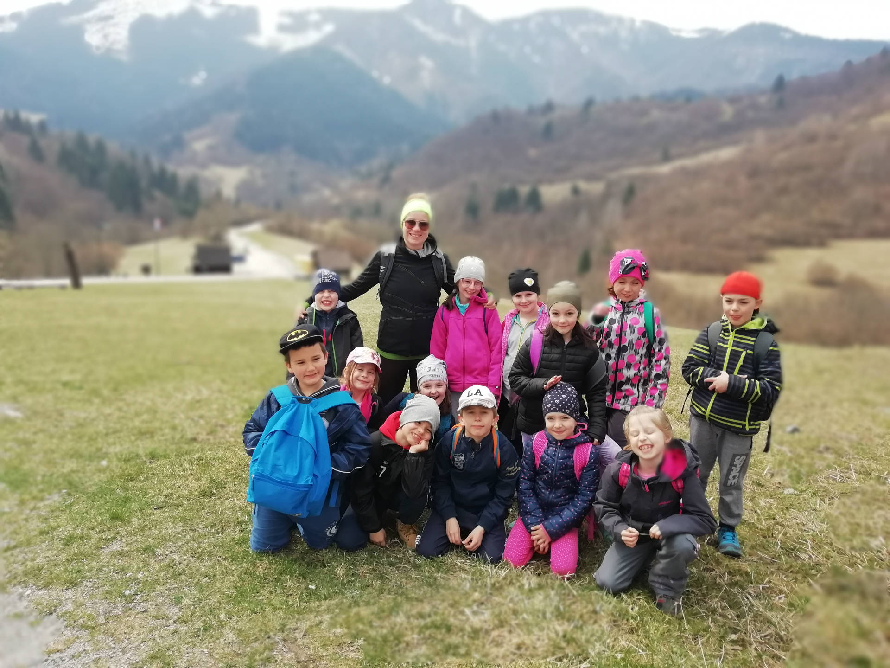
Škola v prírode
Mali sme školu v prírode. Bolo tam veľmi super. Bola tam aj súťaž. Na nej bola sranda.

Slide 10
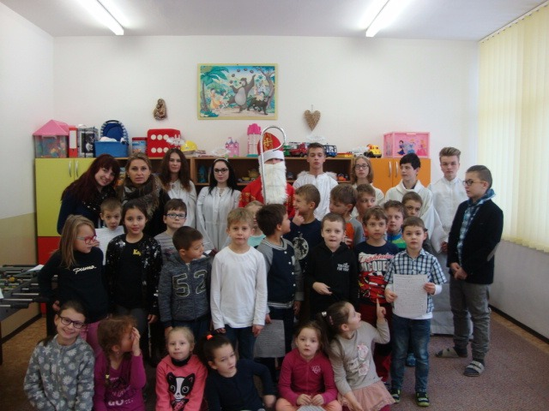
Svätý Mikuláš
Každý rok ku nám chodí Mikuláš. Dostávame darčeki a potom je v triede sranda. S Mikulášom sa aj fotíme.

Slide 11
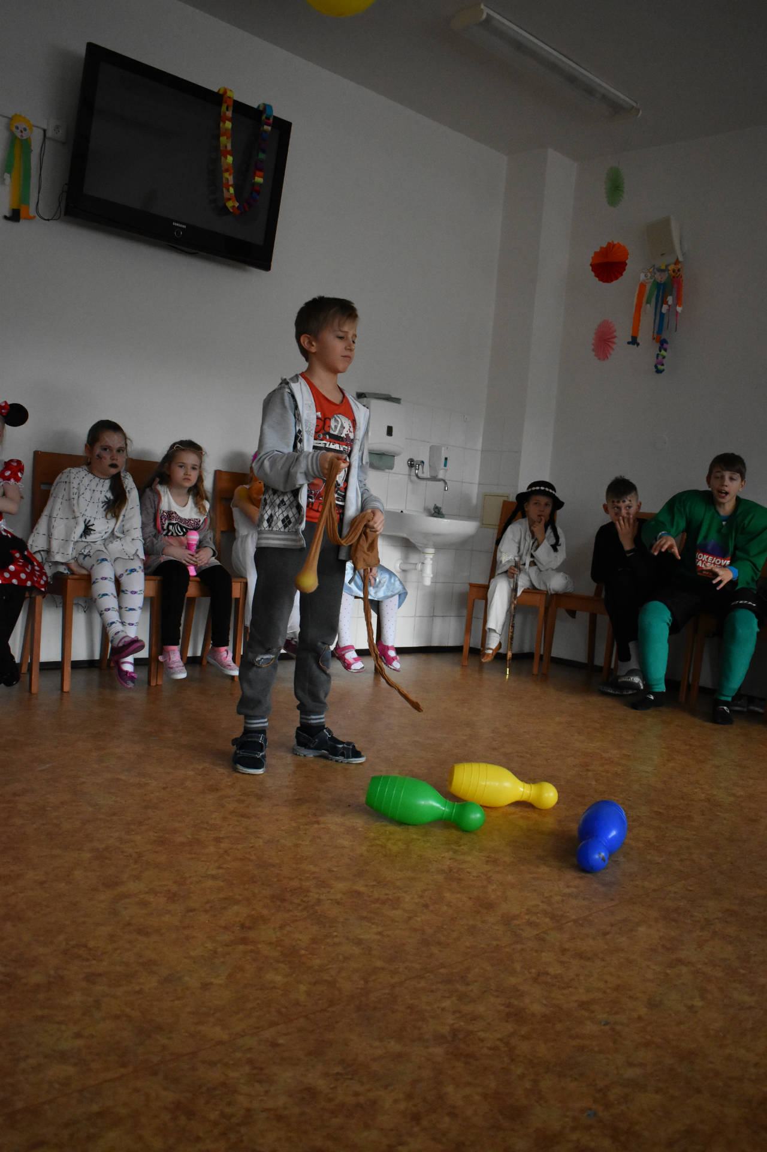
Karneval
Na poslednom karnevale som bol dýdžej. Bol som dobre oblečený. Bolo tam veľa súťaží. Ja som akurát žiadnu nevihral.

Slide 12
Teraz
Teraz je pandémia. Najprv sme sa učili dištančne, teraz sa učíme v škole v rúškach. Nie je to moc pohodlné, ale lepšie než nič.

Slide 13
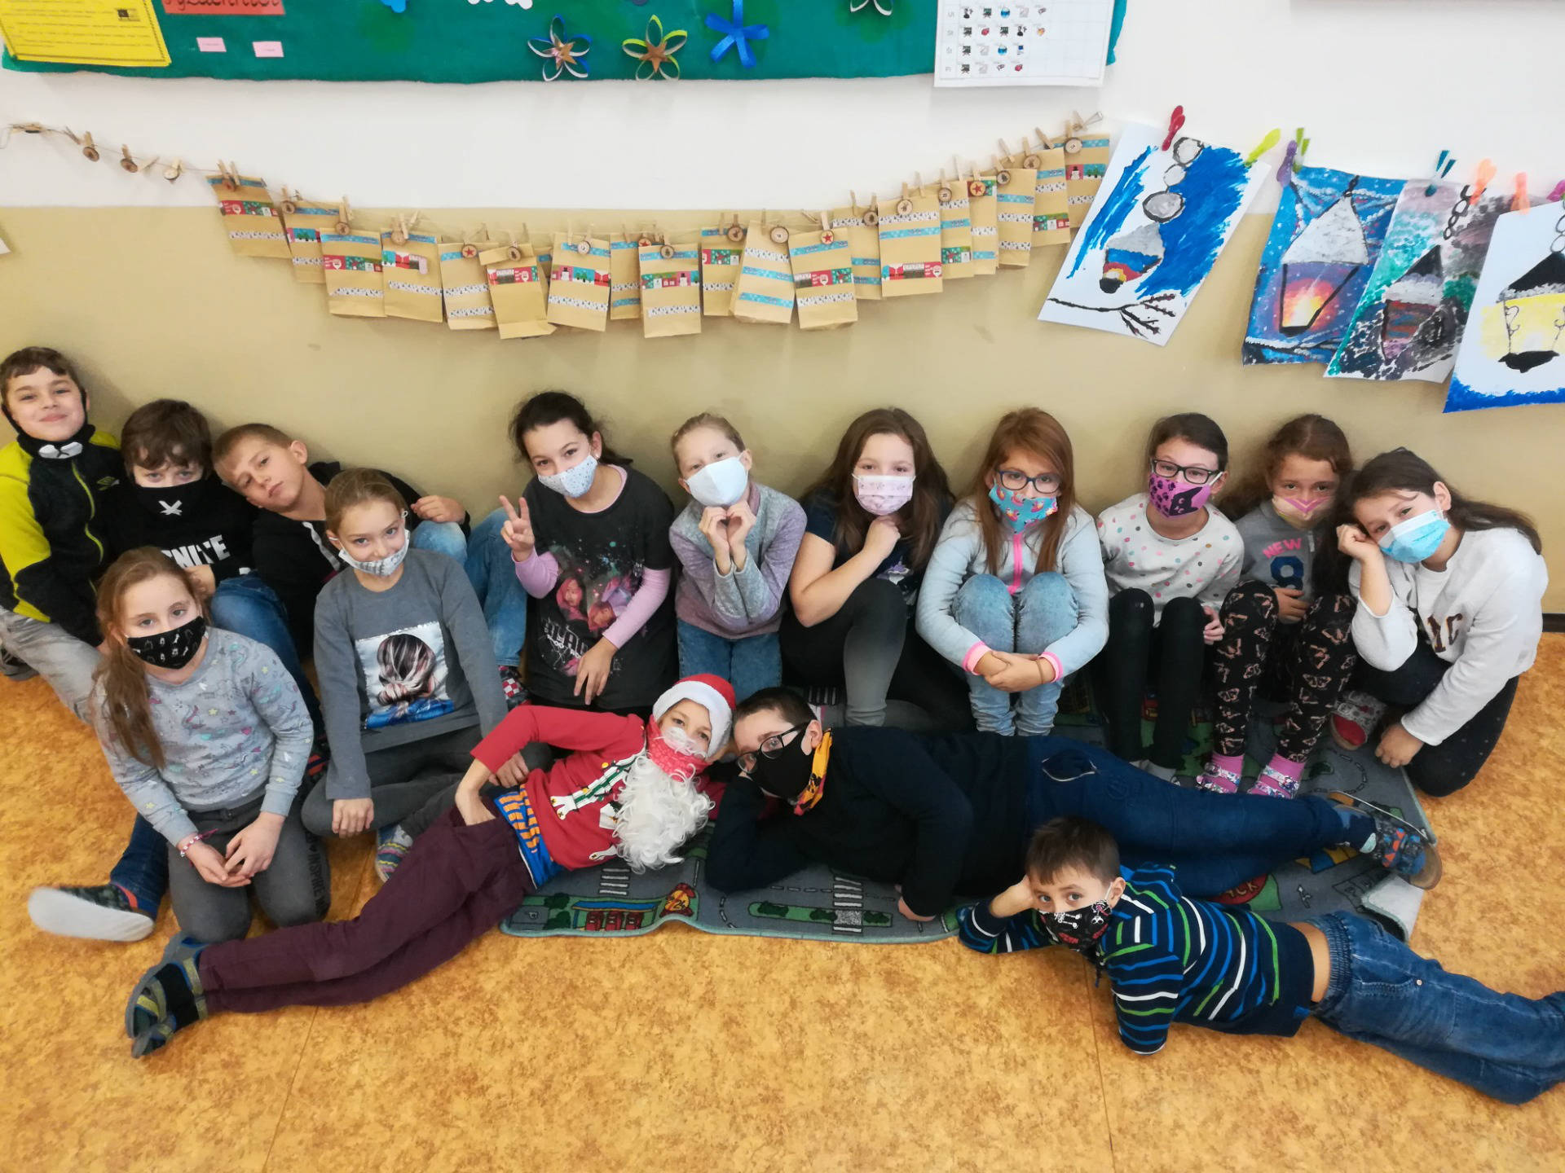
Spolužiaci
Moji terajší spolužiaci sú: Sandra, Miška, Katka, Kika, Ema J., Ema M., Zoja, Dominika, Eliška, Dávid, Tomáš, Tadeáš, Paťo, Kubo a Aďo.

Slide 14
Ďakujem za pozornosť

Slide 15
Zdroje : Edupage
Google

